Slide 1
KTS结案报告-节目类项目

Slide 2
01
项目需求
03
项目成果
02
项目分析
04
2019年展望

Slide 3
01
项目需求

Slide 4
项目需求
按一定频率搜集社交平台、视频平台、直播平台上的数据
社交平台
微博
贴吧
虎扑
玩加
NGA
头条
用户名
简介
状态数
粉丝
关注
微博内容
发布时间
转评赞
用户名
主题
发布时间
回复
用户名
主题
发布时间
回复
浏览
用户名
主题
发布时间
阅读
点赞
评论
用户名
主题
发布时间
回复
用户名
粉丝量
关注
视频
标题
播放量
评论量
发布时间
视频平台
腾讯
微视
快手
bilibili
触手
西瓜
优酷
用户名
标题
上传时间
简介
播放量
用户名
个人简介
粉丝
关注
被赞
视频id
播放量
用户名
个人简介
粉丝
关注
标题
发布时间
播放
点赞
评论
用户名
标题
发布时间
简介
播放量
评论
收藏
用户名
粉丝
关注
礼物
标题
发布时间
播放量
评论
用户名
粉丝
标题
发布时间
播放
评论
用户名
粉丝
标题
发布时间
播放量

Slide 5
02
项目分析

Slide 6
结构
方便起见，使用EXCEL存储数据，使用python进行数据爬取
数据源
计时器
任务列表
（excel）
获取数据(python)
数据（excel）
EXCEL操作
数据获取
进程监控
(python)
数据解析

Slide 7
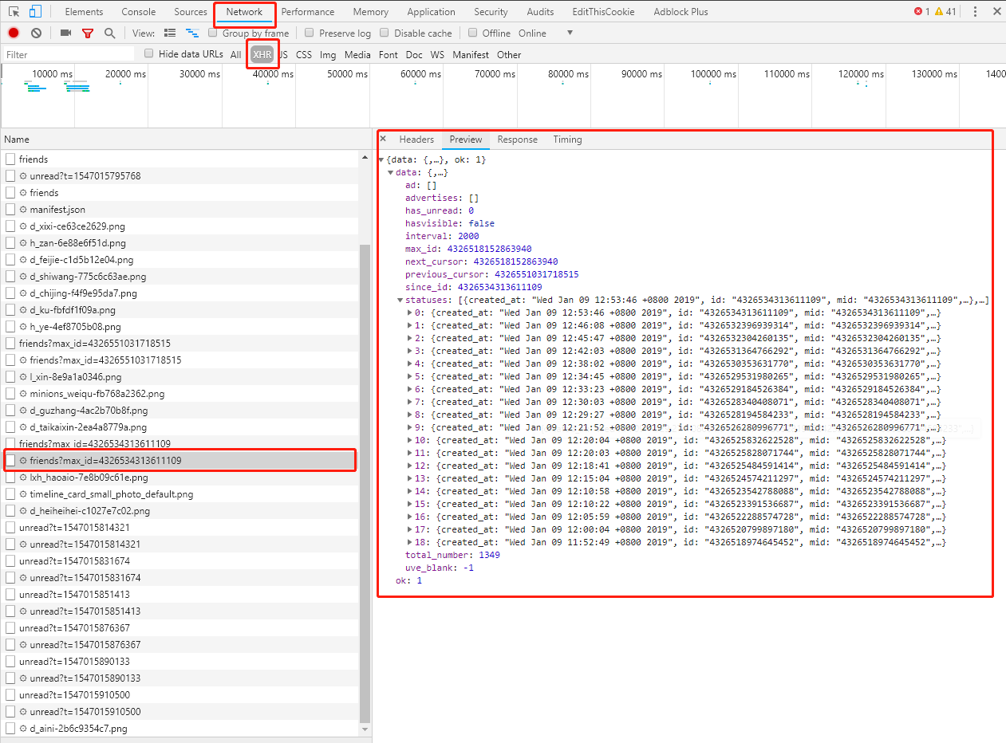
数据源
API：method:GET response:JSON

Slide 8
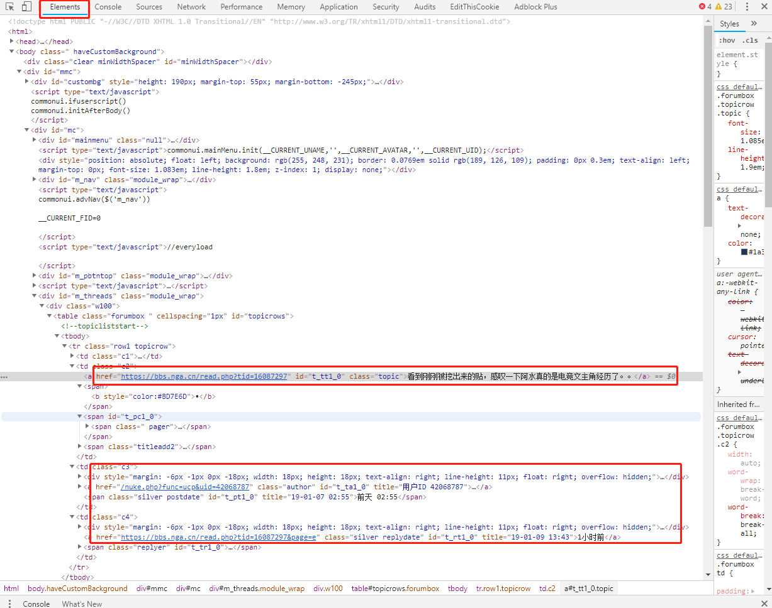
数据源
HTML：method:GET response:HTML

Slide 9
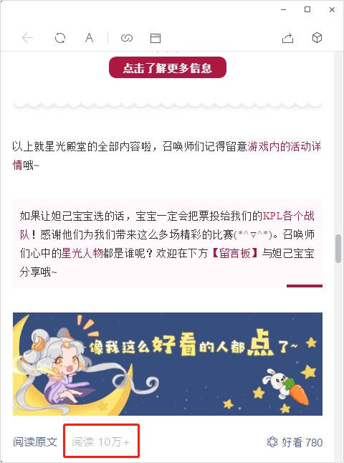
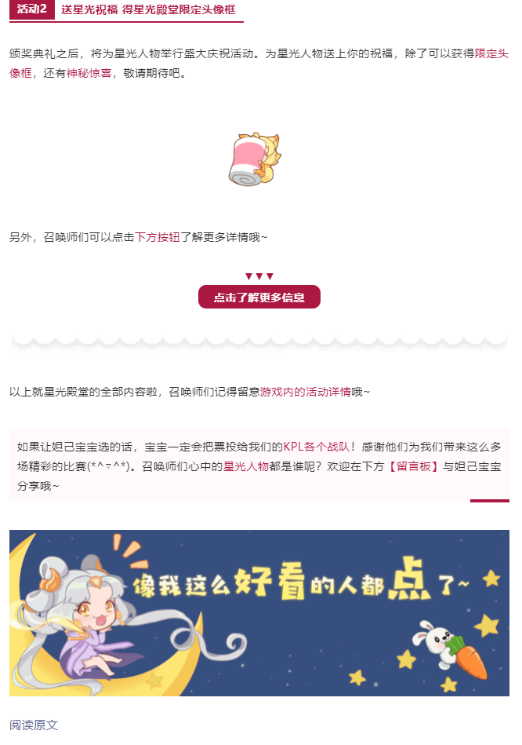
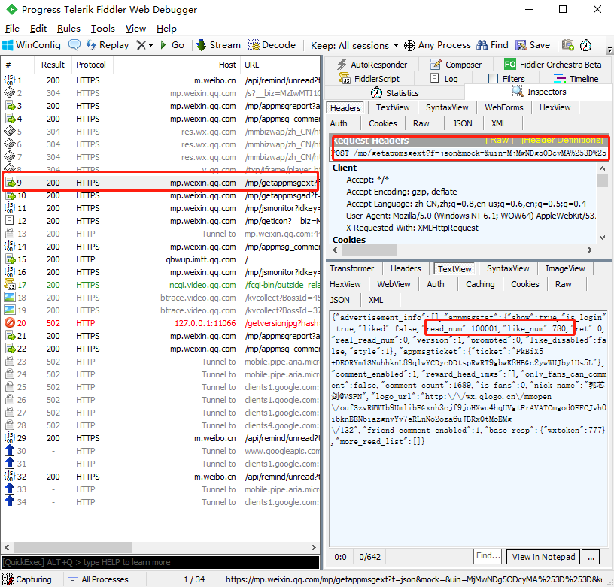
数据源
隐藏式HTML：只能在APP看到的数据，使用fiddler和手机模拟器抓包

Slide 10
03
项目成果

Slide 11
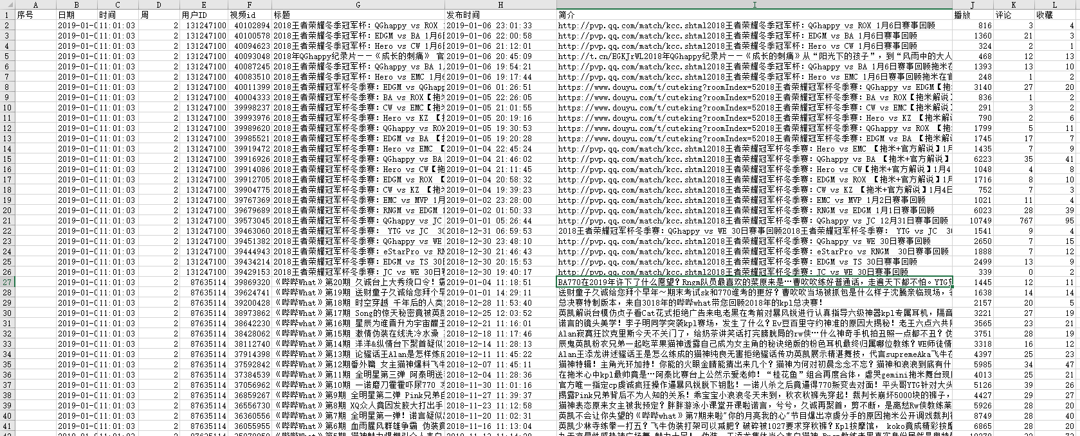
获取了所需数据

Slide 12
数据获取/解析
使用python中requests、beautifulsoup、openpyxl包
数据获取
操作数据库
Import requests
Response = requests.get(url,timeout=3)
Import openpyxl
Workbook = openpyxl.load_workbook(‘file.xlsx’)
Sheet = Workbook[‘list’]
Id = Sheet[‘A1’].value
Sheet.append(data)
Workbook.save(‘file.xlsx’)
数据解析
计时器
HTML
while True:
while True:
now = datetime.datetime.now()
if (now.minute * 60 + now.hour * 3600 + now.second) % (m * 60) == 0:
break
time.sleep(1)
func()
From bs4 import BeautifulSoup
Data = BeautifulSoup(Response.content,’lxml’)
Name = Data.find_all(‘a’,{‘class’:’name’}
Json
Name = Response.content[‘name’]

Slide 13
04
2019年展望

Slide 14
2019年目标及计划
完善功能，提高性能，提高健壮性，建设网站
完善功能
添加直播平台数据采集
添加弹幕、礼物等更细节的数据采集
更便捷的任务添加
提高性能
使用Mysql代替Excel
自动化Mysql分表
代理/多线程
提高健壮性
代码解耦
详细的文档和注释
通用性代码
错误报警
进程监控
建设网站
便于用户使用

